Slide 1
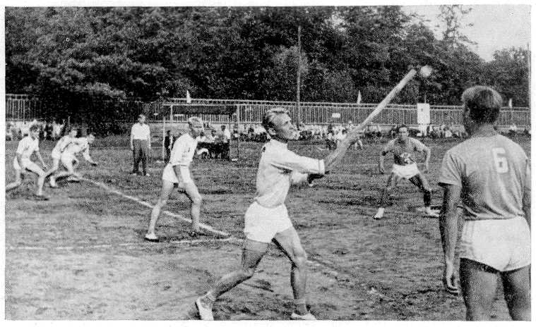
Русская народная игра-Лапта
Администрация городского поселения «Микунь»

Slide 2
Краткая история:
Первое упоминание о русской лапте можно встретить даже в памятниках древнерусской письменности. Первые биты и мячи, которые были найдены в Великом Новгороде относятся к 14 веку.
Во времена Петра I лапта выступала в виде средства для физической подготовки солдат Семеновского и Преображенского полков, также игра стала предметом подготовки и в Красной Армии.
Первые соревнования по лапте были проведены в конце 1950 годов.

Slide 3
Лапта́ — русская народная командная игра с мячом и битой. Игра проводится на естественной площадке.
Цель игры — ударом биты послать мяч как можно дальше и пробежать поочерёдно до противоположной стороны и обратно, не дав противнику «осалить» себя пойманным мячом. За удачные пробежки команде начисляются очки. Выигрывает команда, набравшая больше очков за установленное время. К родственным «лаптe» видам спорта относятся бейсбол и крикет.

Slide 4
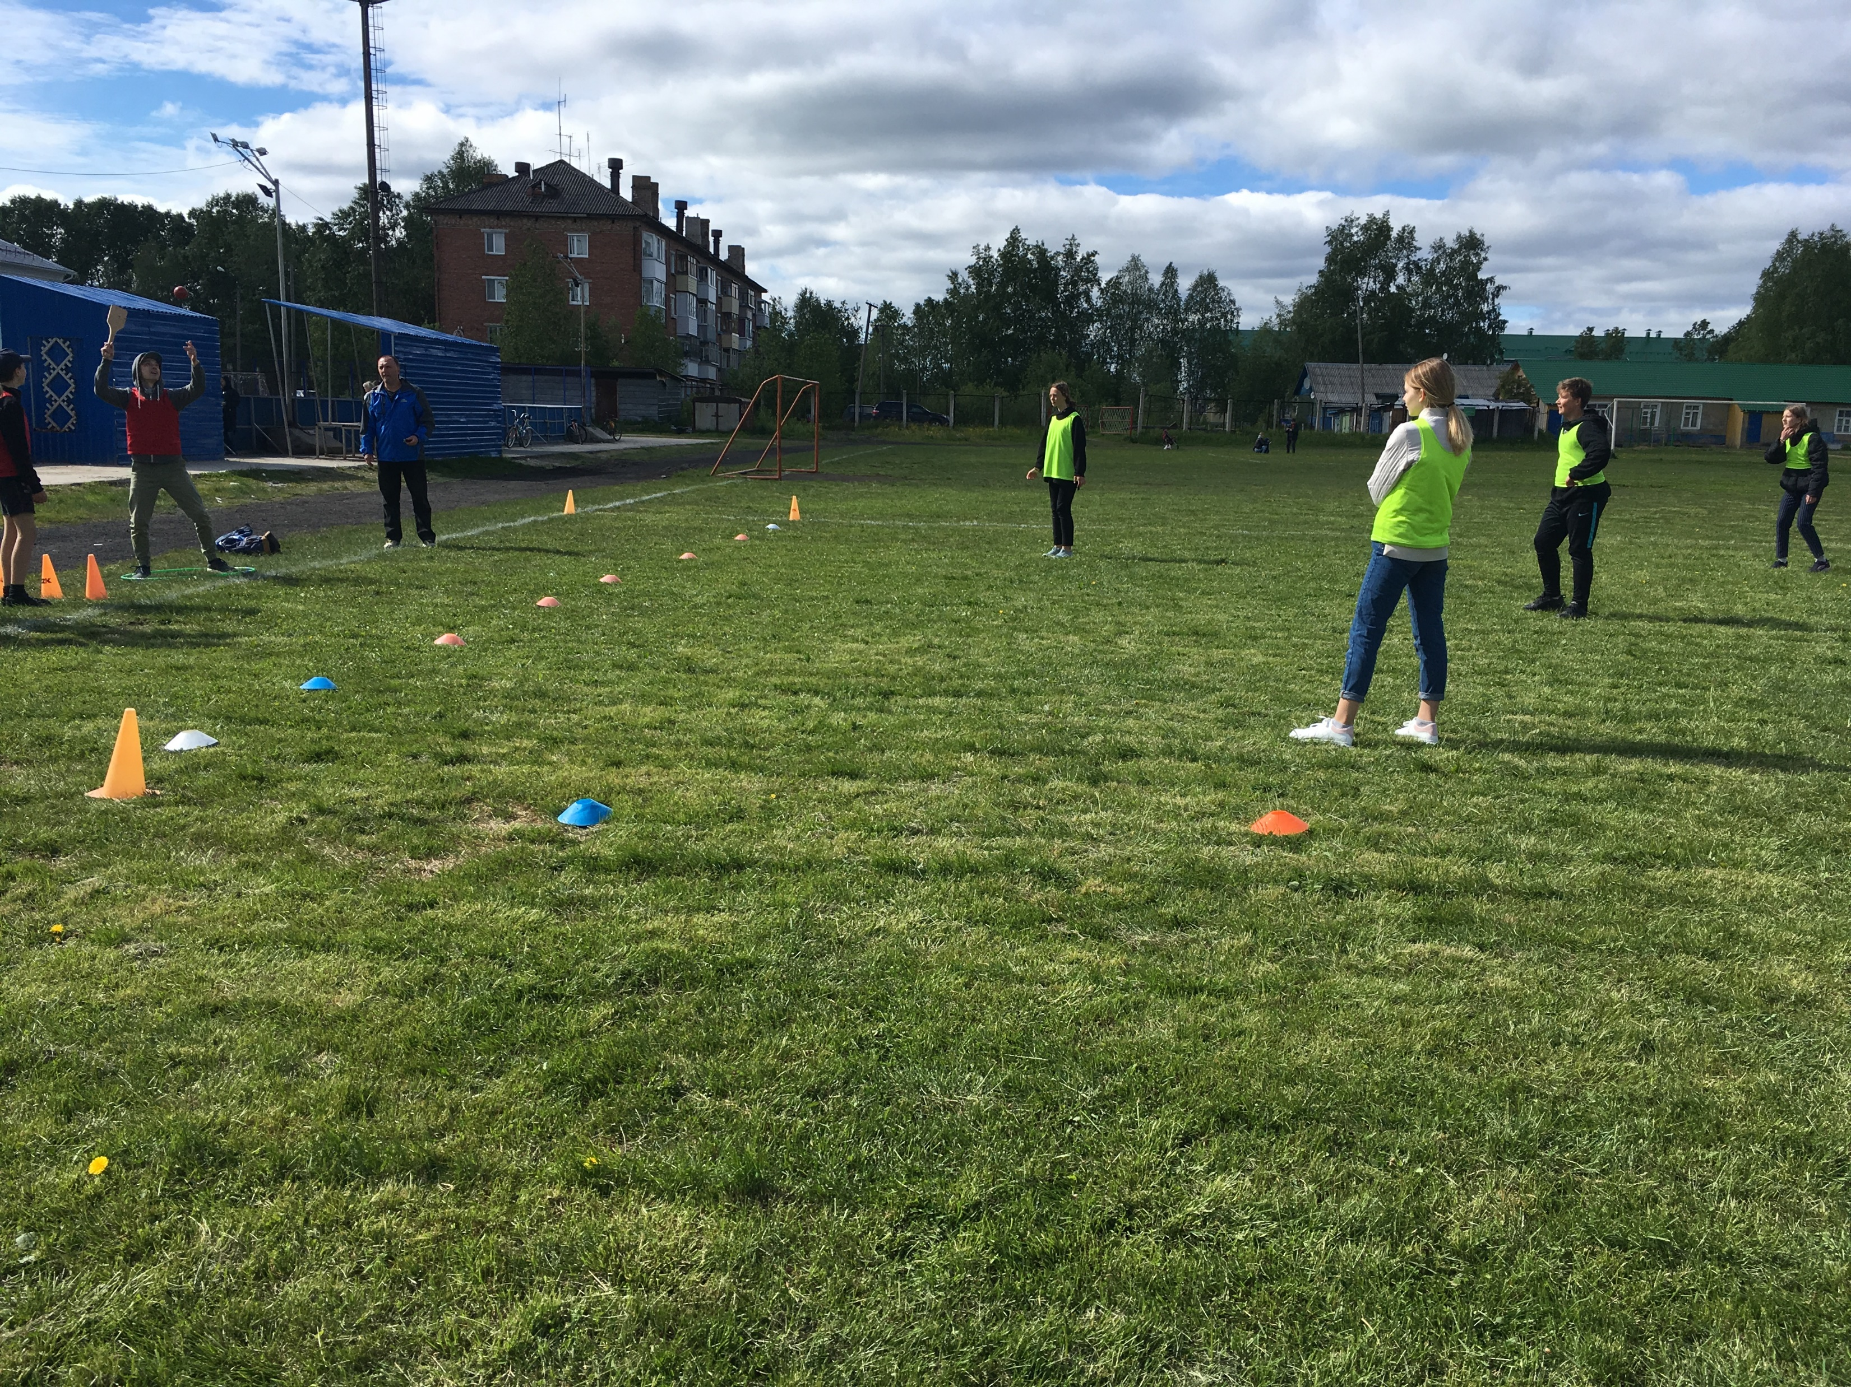
Дата проведения игры : 15.06.2019
Место проведения: МКУ городской стадион «Юбилейный» г.Микунь
Количество участников : 20 человек
Возраст участников : от 14 до 18 лет
Руководители (организаторы):
Заинчковская Нина Ивановна, заведующий отделом организационно-правовой работы администрации городского поселения «Микунь»
Никишов Владимир Владимирович, тренер- педагог дополнительного образования МБО УДО «Центр детского и юношеского туризма и экскурсий»
Название команды: «Кошки, мышки»
Считалка:
Мыши вышли на прогулку:
Съели бабушкину булку,
Прогулялись по буфету,
Сгрызли мятную конфету,
Крепкий дедушкин табак
Разжевали кое-как...
Пообедав, отдышались,
Отдышавшись, расчихались!
Ах, потише бы немножко!
А не то услышит кошка!

Slide 5
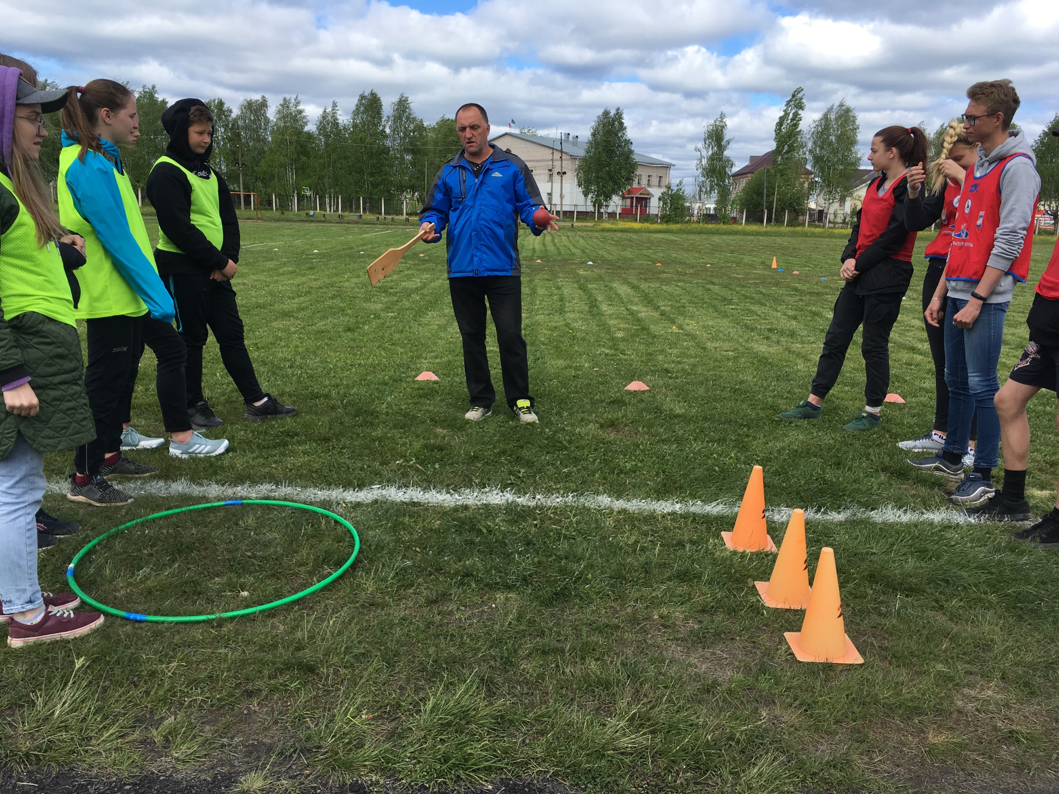
Правила игры:
Участники игры делятся на две равные команды. По жребию игроки одной команды идут в город, а другая команда водит. Команда города начинает игру. Бьющий лаптой отбивает мяч как можно дальше в поле (нельзя бросать биту), бежит через площадку за линию кона и возвращается назад в город. Водящие в поле ловят отбитый мяч (если мяч пойман слёту, тогда команды меняются местами) и стараются запятнать (осалить) бегущего. Им разрешается перебрасывать мяч друг другу, чтобы попасть в бегущего с более близкого расстояния.

Slide 6
Если игрокам поля удаётся запятнать бегущего, они переходят в город. Если игроки поля не могут запятнать бегущего, то они быстро перекидывают мяч в город. Как только мяч вернулся в город, игрок, не успевший прибежать назад в город, остаётся за линией кона и ждёт следующей возможности вернуться в город. Если бьющий ударил по мячу плохо и команда в поле быстро поймала мяч, то бежать опасно, так как могут легко осалить. В таком случае бьющий может не бежать, а оставаться за чертой, по другую сторону от команды — в деревне.

Slide 7
Игра продолжается, и мяч бьёт следующий игрок. По очереди все игроки команды выступают в роли бьющих. Игроки, оставшиеся в пригороде и за коном, ждут, чтобы их выручили. Выручить может тот, кто далеко отобьёт мяч, дав возможность перебежки самому, а также игрокам из пригорода и кона. Мяч, выбитый за боковую линию, не учитывается. Mожет создаться более трудное положение, когда все игроки бьющей команды, кроме одного, находятся за линией кона и в пригороде, тогда игроку, который ещё не бил, разрешают ударить трижды. Если он промахнётся, то игроки города уступают своё место водящим. Подавальщики не должны переступать черту города. Тому, кто не может отбить мяч лаптой, разрешается бросить его в поле рукой.

Slide 8
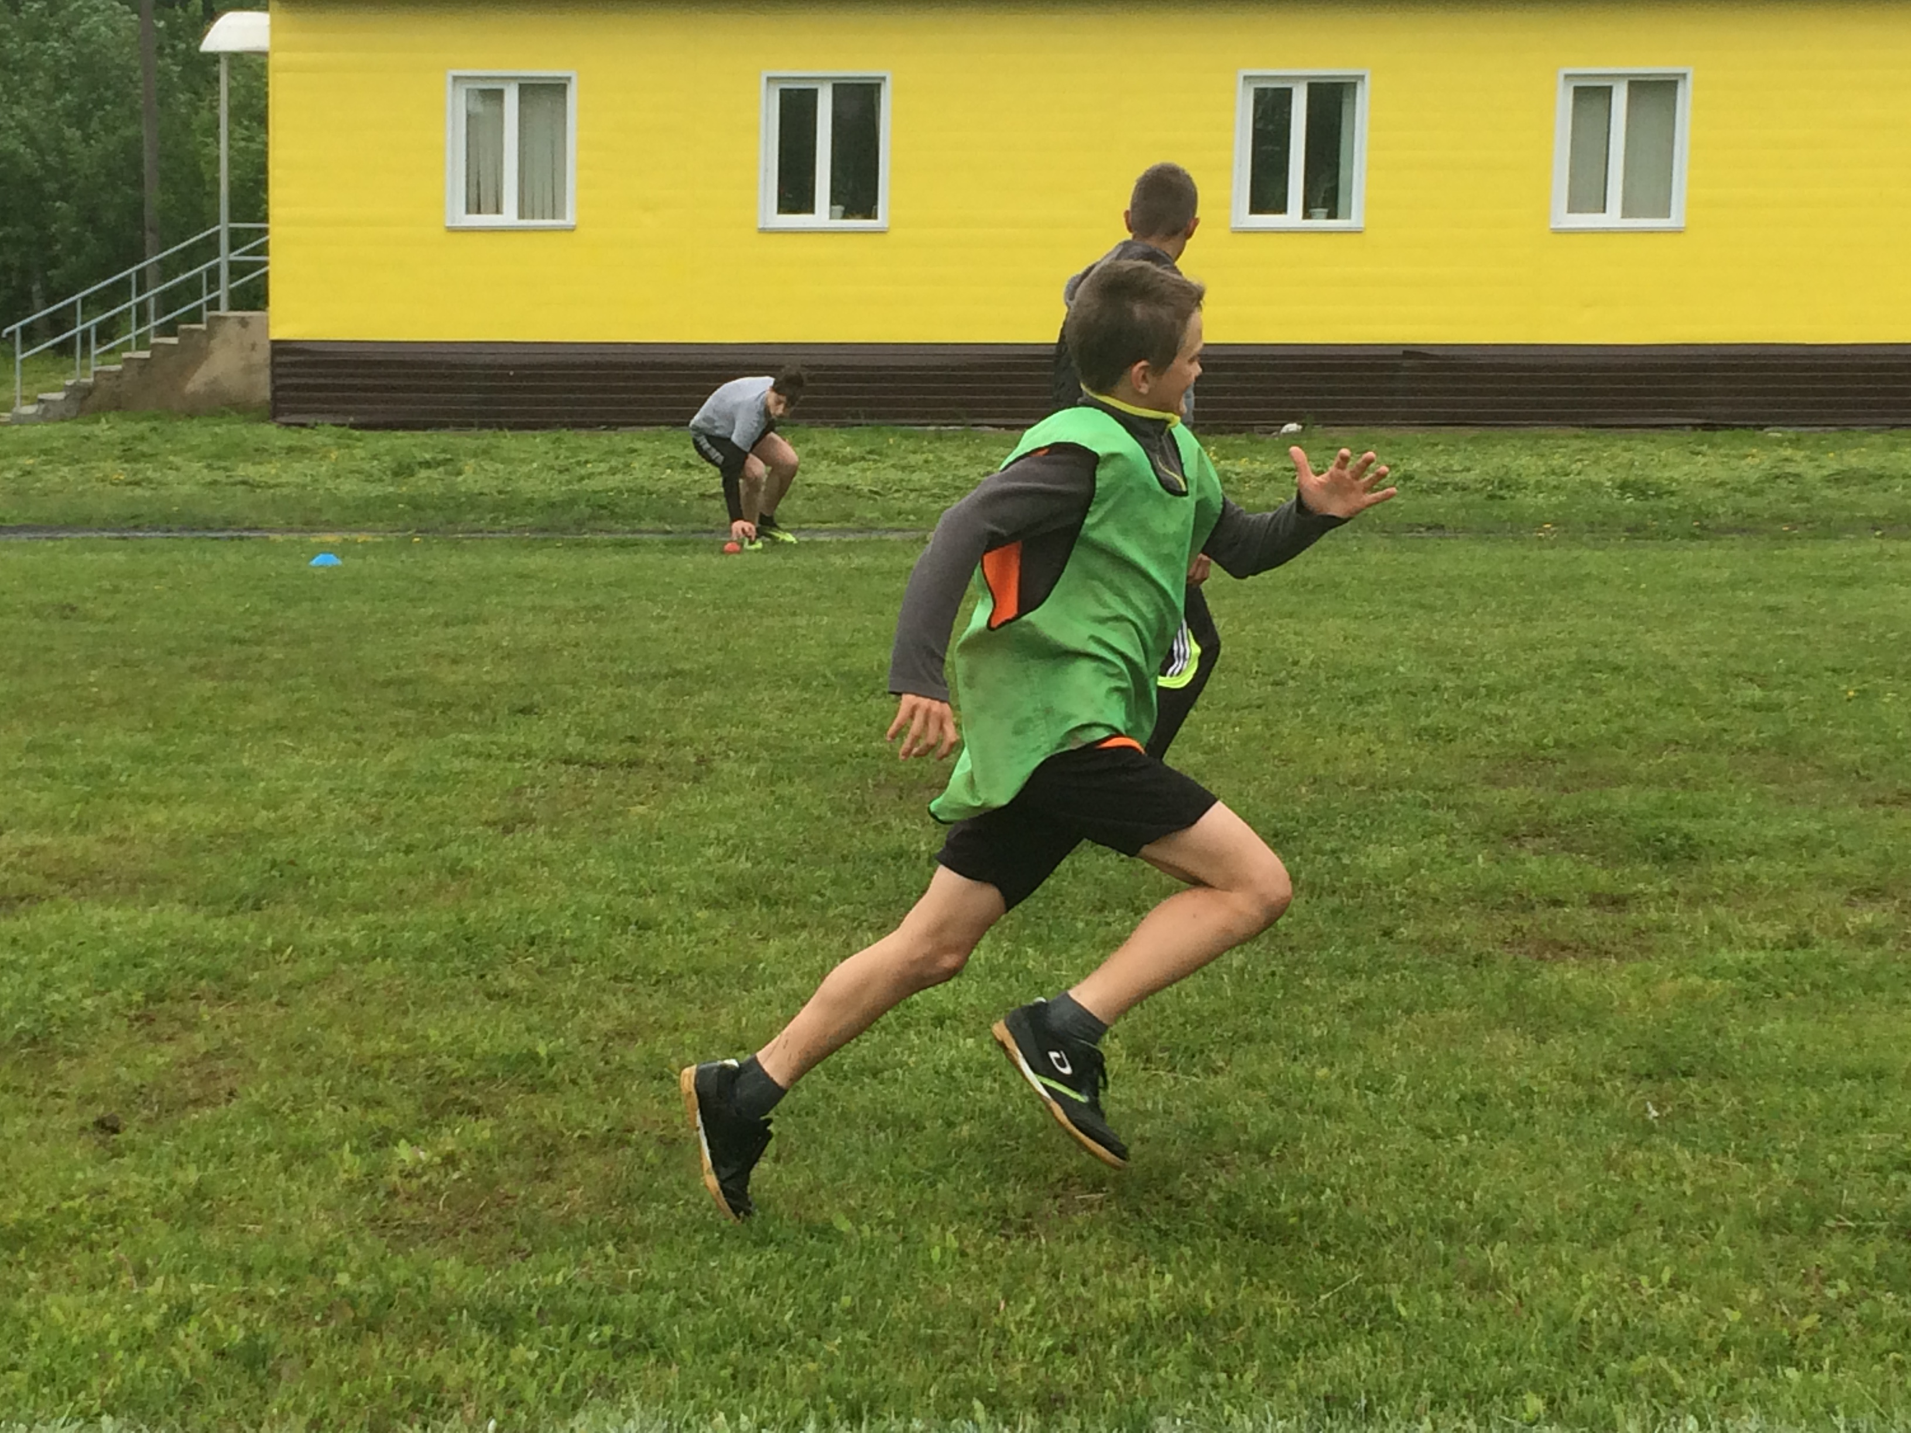
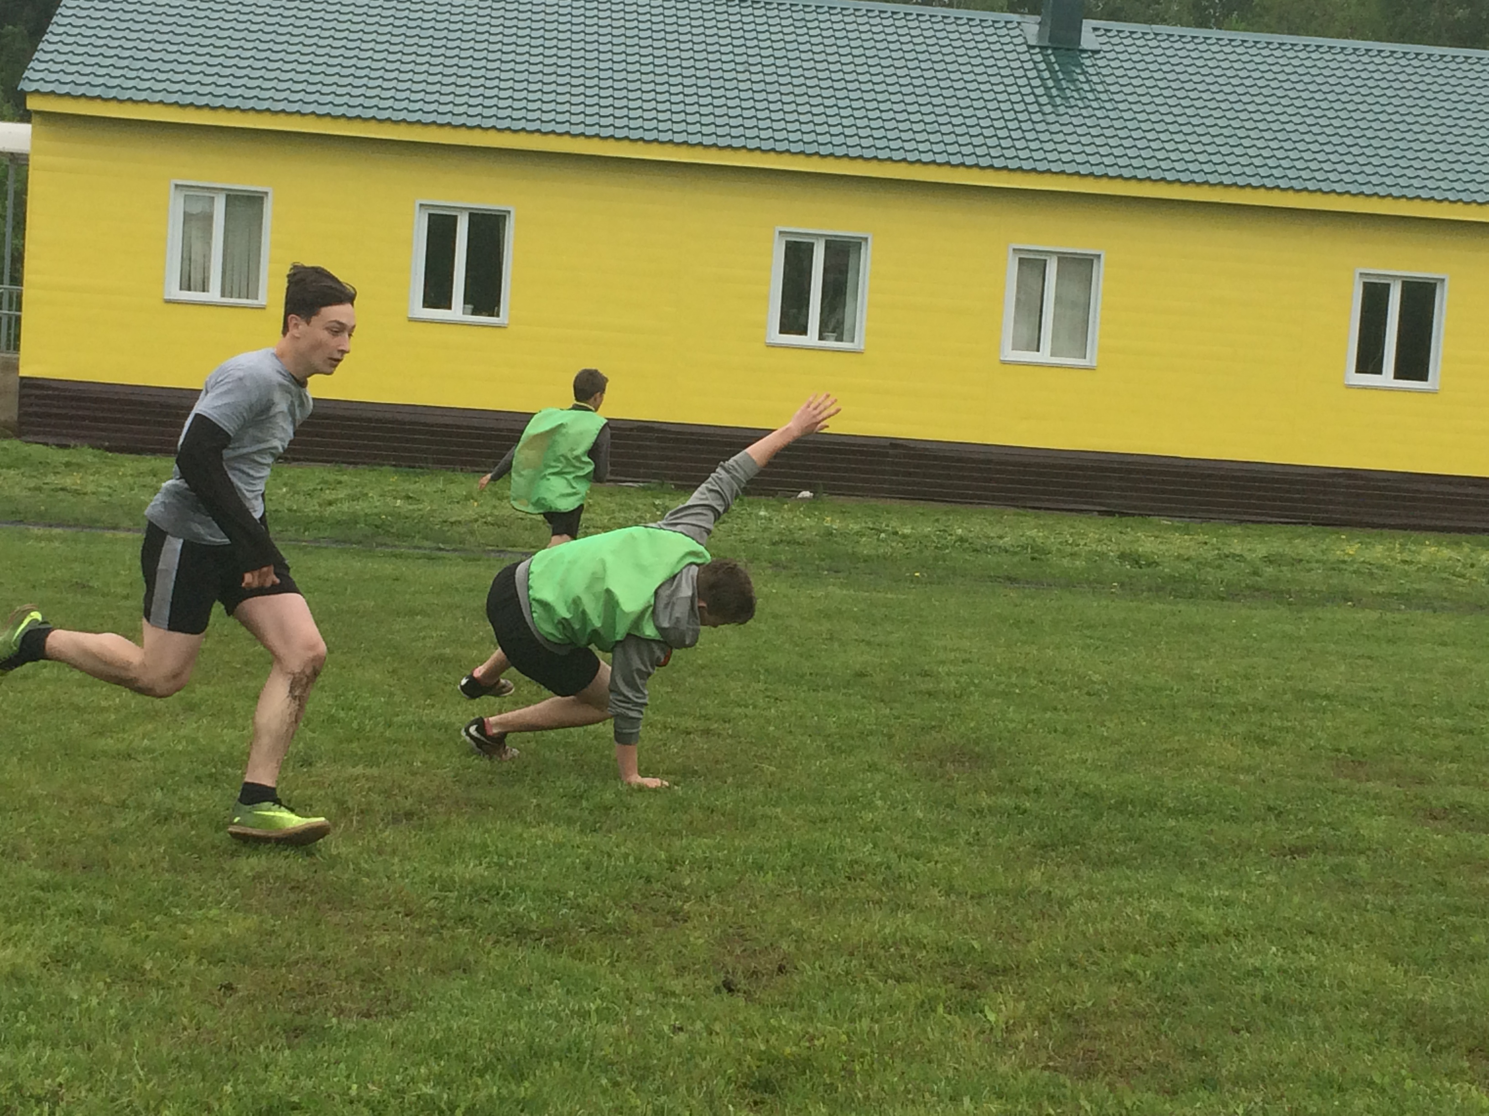
Игра считается выигранной, если все игроки пробили по мячу, пробежали за линию кона и вернулись назад в город.
Игра считается проигранной, если все игроки пробили мяч, но никто не перебежал за линию кона. По окончании игры команды меняются местами. Команда города переходит в поле, а из поля переходит в город.

Slide 9
Расстановка игроков
Инвентарь

Slide 10
Цель проведения русской народной игры «Лапта»
возрождение забытых народных игр
вовлечение несовершеннолетних в
игры на свежем воздухе
развитие коллективизма

Slide 11
Спасибо за внимание!

